Slide 1

APLIKASI MONITORING SERVER BERBASIS WEB
PADA INDOROOT
Oleh :
JONMEDI TARIGAN
10909023
PROGRAM STUDI MANAJEMEN INFORMATIKA
FAKULTAS TEKNIK DAN ILMU KOMPUTER
UNIVERSITAS KOMPUTER INDONESIA
BANDUNG
2012

Slide 2
Latar Belakang
Pada era digital saat ini perkembangan di bidang teknologi informasi dan komunikasi sangat pesat sekali, khususnya internet telah menjadi salah satu faktor utama penggerak globalisasi diberbagai bidang. Website merupakan salah satu teknologi paling umum di internet.
Indoroot adalah salah satu penyedia jasa webhosting. Salah satu tugas utama yang dilakukan oleh para administrator sistem adalah memantau kondisi server. Masalah utama yang sering dijumpai administrator ialah mengelola banyaknya server, bila satu atau dua server mungkin tidak akan memerlukan banyak waktu, tetapi apabila server lebih dua server adminstrator akan kesulitan dalam memantau semua server secara bersamaan karena harus login ke tiap-tiap server tersebut.
Atas dasar itulah penulis merancang aplikasi monitoring server berbasis web pada indoroot.

Slide 3
Identifikasi Masalah
Penulis melakukan identifikasi dan pengumpulan data masalah yang terjadi pada Indoroot. Adapaun masalah yang dapat di identifikasi adalah sebagai berikut:
1. Pada prose monitoring server yang berjalan pada indoroot, administrator kesulitan dalam memonitoring banyaknya server yang harus dimonitoring.
2. Dalam peroses monitoring ini banyak waktu yang terbuang karena administrator hanya bisa memonitoring satu persatu server.
3. Serta mernacang aplikasi monitoring server yang mudah untuk digunakan oleh penggunanya.

Slide 4
Rumusan Masalah
Dari masalah-masalah diatas, maka dapat dirumuskan beberapa permasalahan diantaranya :
1. Bagaimana sistem monitoring yang berjalan pada Indoroot.
2. Bagaimana aplikasi ini dapat memudahkan pengguna dalam memonitoring banyak server.
3. Bagaimana aplikasi ini memudahkan pengguna dalam perawatan dan efisiensi waktu kerja.

Slide 5
Maksud dan Tujuan
Maksud
Dengan membuat sistem baru di indoroot yaitu sebuah aplikasi monitoring server yang handal dengan menggunakan bahasa pemerograman PHP sehingga lebih praktis dan memudahkan dalam memonitoring secara cepat dan mempersingkat waktu.
Tujuan
1.Membangun sebuah aplikasi berbasis website yang bisa digunakan untuk memonitoring server.
2. Membuat sistem yang mudah untuk memonitoring server.

Slide 6
Batasan Masalah
Aplikasi yang akan dibangun mempunyai batasan masalah yang diantaranya :
1. Aplikasi ini dibuat dengan bahasa pemerograman PHP sebagai backend.
2. Aplikasi ini dijalankan di Sistem Operasi Fedora versi 16.
3. Sistem yang dimonitoring adalah Load Server, Memory, Harddisk, dan Uptime.
4. Akan menampilkan informasi secara lengkap apabila diakses melalui internet.

Slide 7
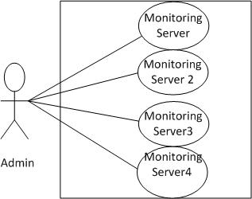
Use case yang sedang berjalan

Slide 8
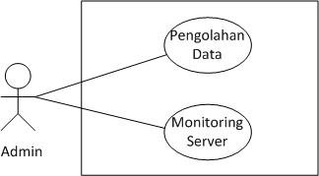
Use case yang diusulkan

Slide 9
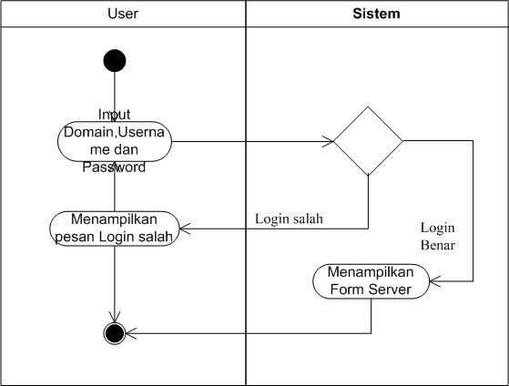
Activity Diagram yang sedang berjalan

Slide 10
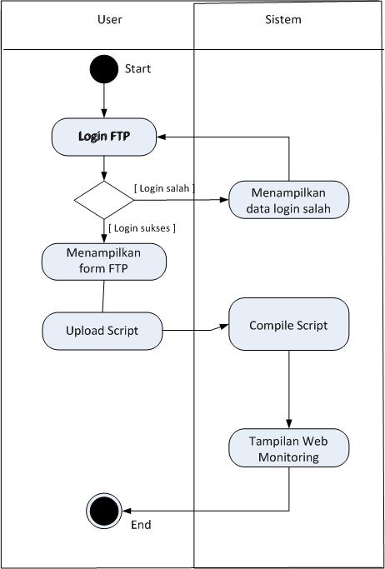
Activity Diagram yang di usulkan

Slide 11
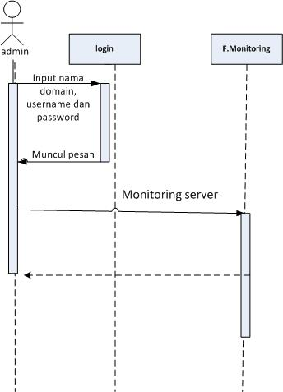
Sequence Diagram

Slide 12
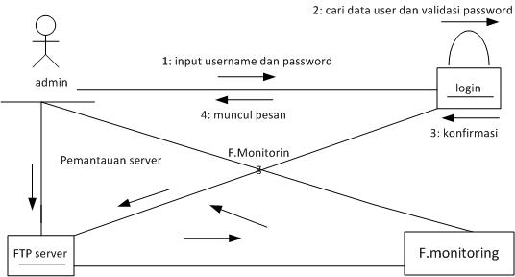
Collaboration Diagram

Slide 13
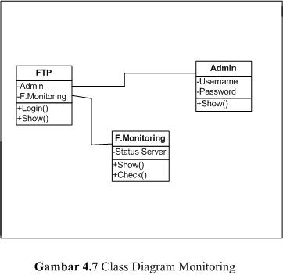
Class Diagram

Slide 14
Kesimpulan
Berdasarkan dari perancangan tentang aplikasi monitoring server yang diusulkan, maka penulis dapat menarik kesimpulan bahwa:
1. Dengan adanya aplikasi monitoring berbasis web ini mempermudah proses pemantauan server serta mempersingkat waktu dalam pemantauan server.
2. Dengan dibangunya aplikasi monitoring server ini, maka kendala yang semula dihadapi oleh pihak indoroot, yaitu banyaknya server yang harus dipantau dan waktu yang terbuang, dapat ditanggulangi.

Slide 15
Saran
Penulis menyadari pada aplikasi yang diusulkan masih jauh dari kata sempurna, oleh karena itu penulis ingin memberikan saran sebagai bahan pertimbangan. Adapun saran yang penulis berikan antara lain:
1. Dalam segi tampilan website masih nampak sederhana dan masih dapat dikembangkan lagi menjadi lebih menarik.
2. Informasi server yang masih sedikit seperti uptime, harddisk, memory, dan load server. Masih dapat ditambah dengan informasi yang lainya seperti informasi transaksi pengguna yang terbaru,

